Slide 1
Часови чији су аутори ученици
III-4 учитељица Татјана Рељић
Саобраћај –Лана Петровић и Исидора Степановић
Парк-Лана Петровић,Марија Бојанић и Исидора Степановић
Временске одреднице-Маша Ђедовић

Slide 2
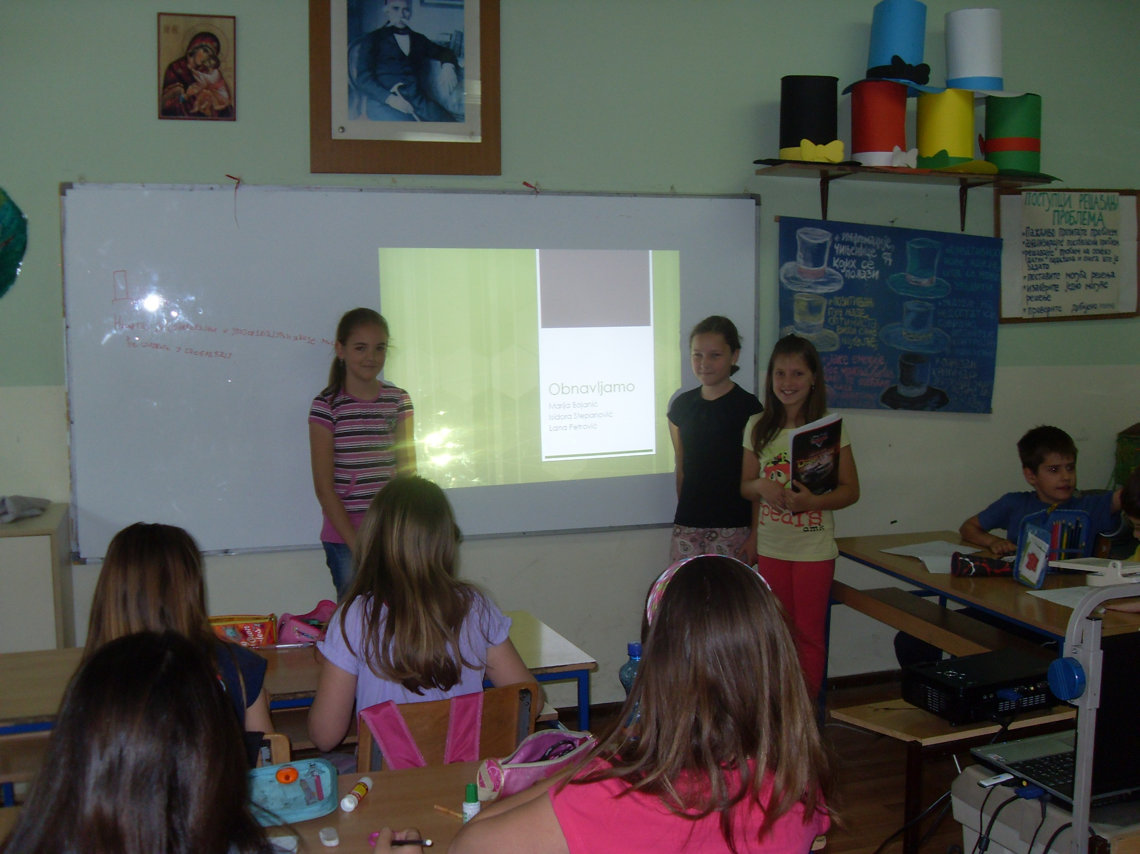

Slide 3
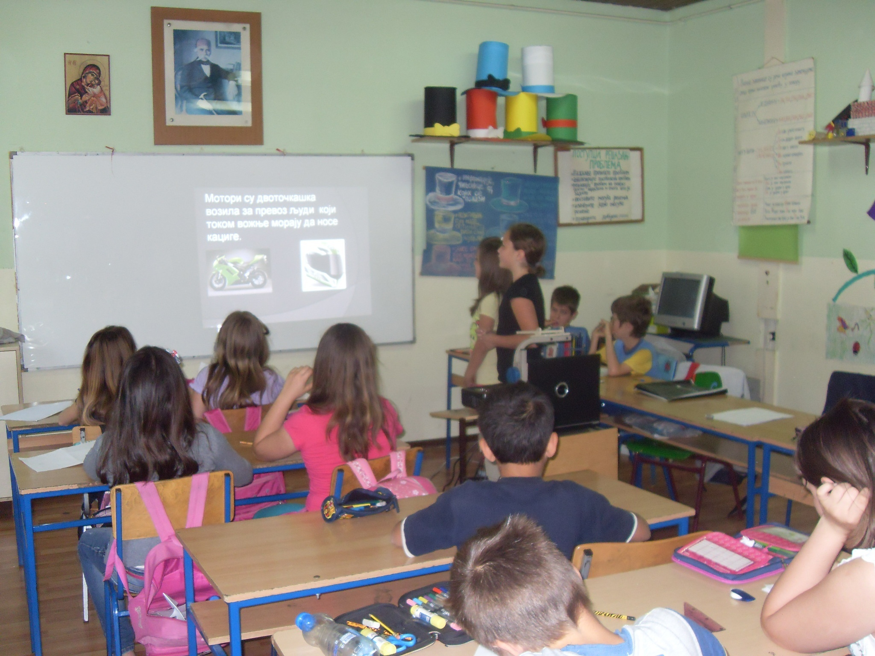

Slide 4
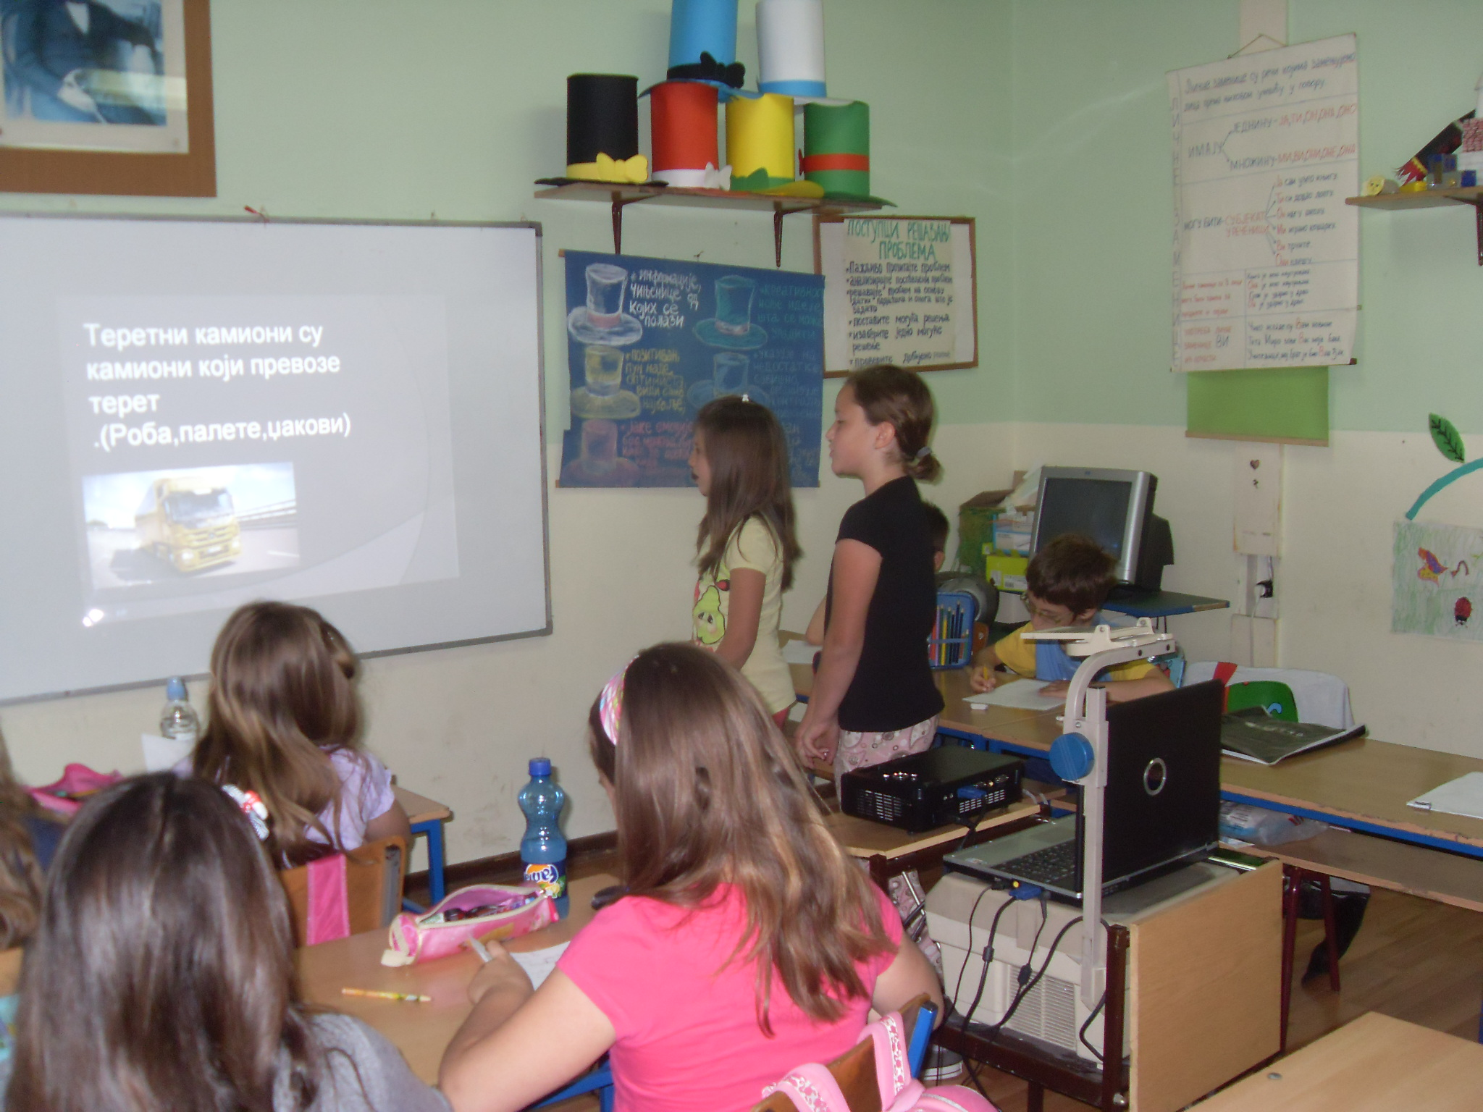
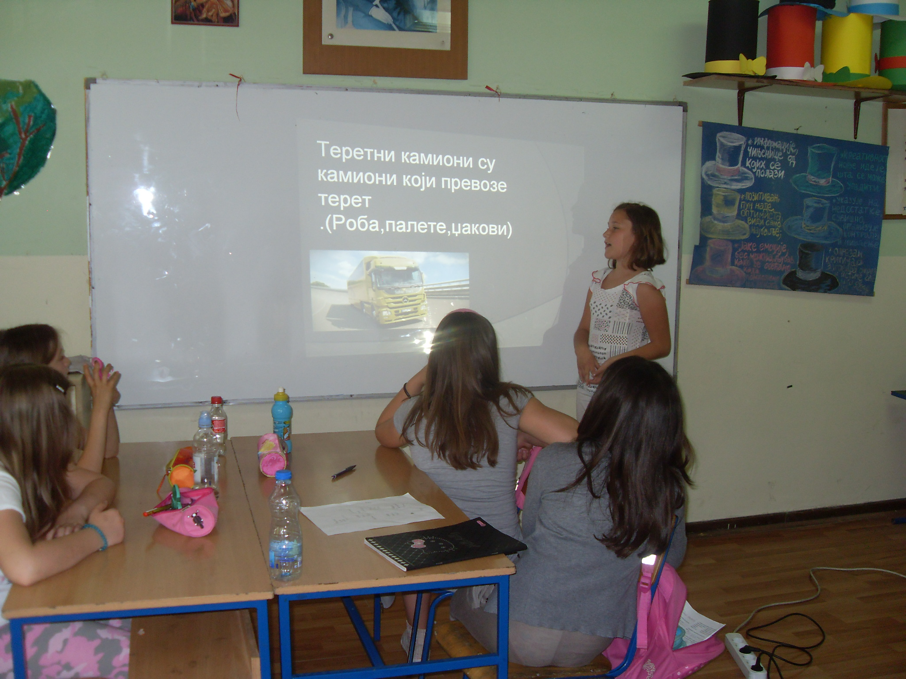

Slide 5
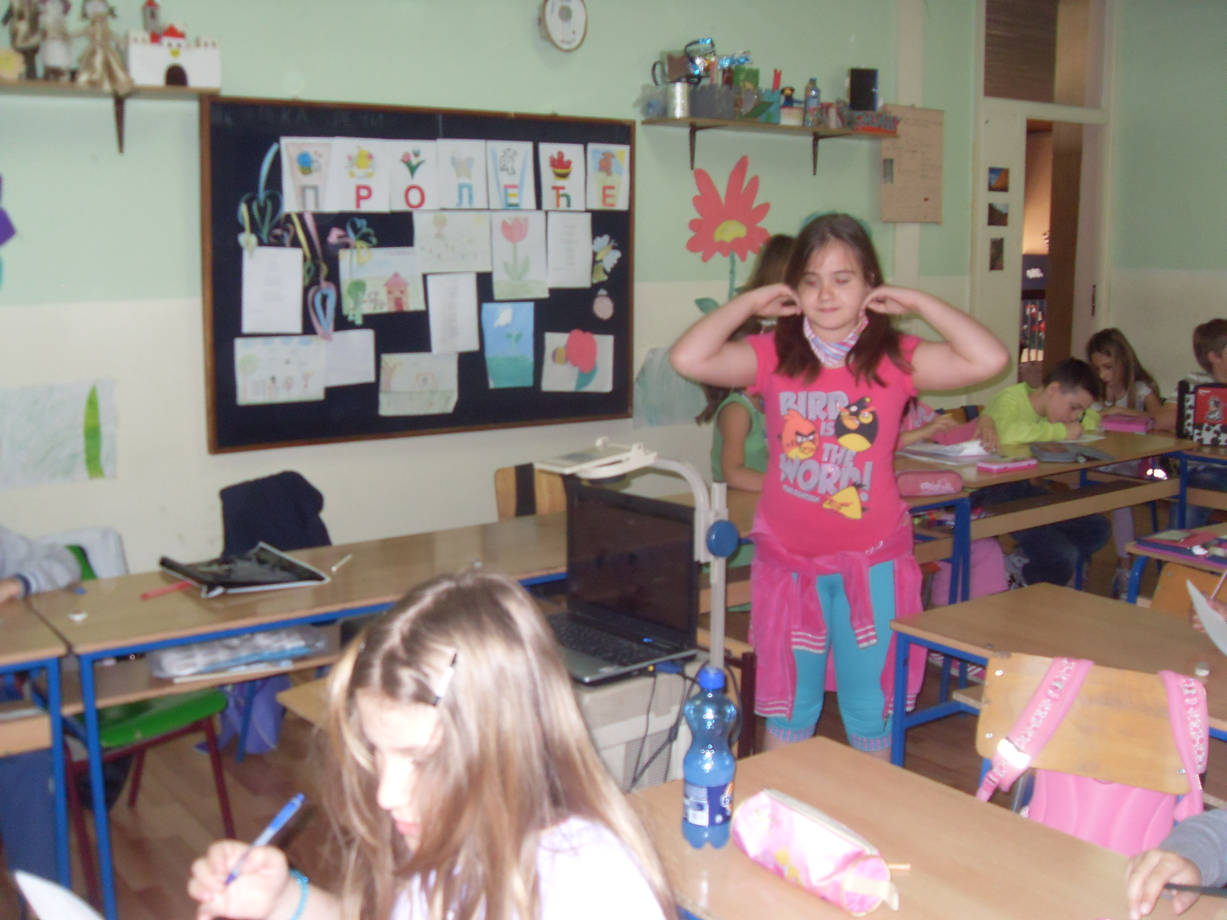

Slide 6
